Slide 1

POZNÁNÍ BOHA A JEHO CHARAKTERU
Lekce 2 od 5. do 11. dubna 2026

Slide 2
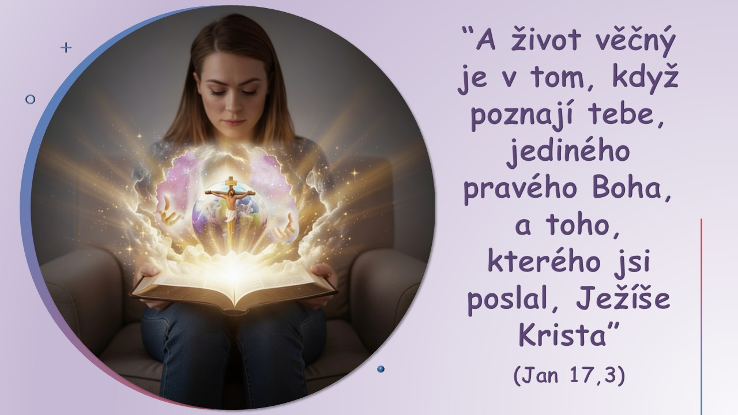

Slide 3

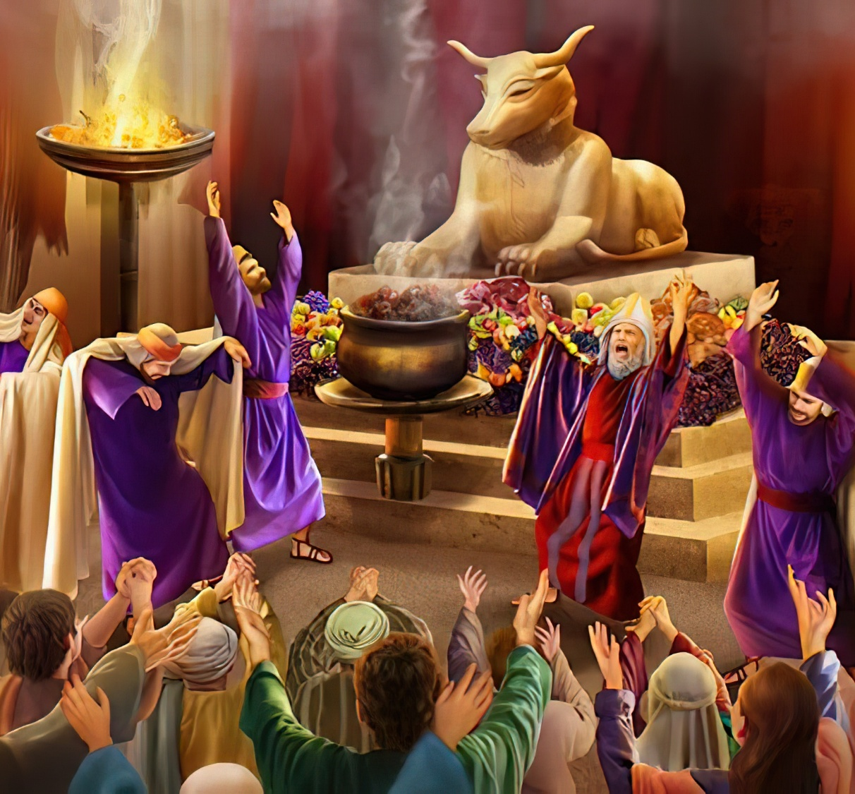

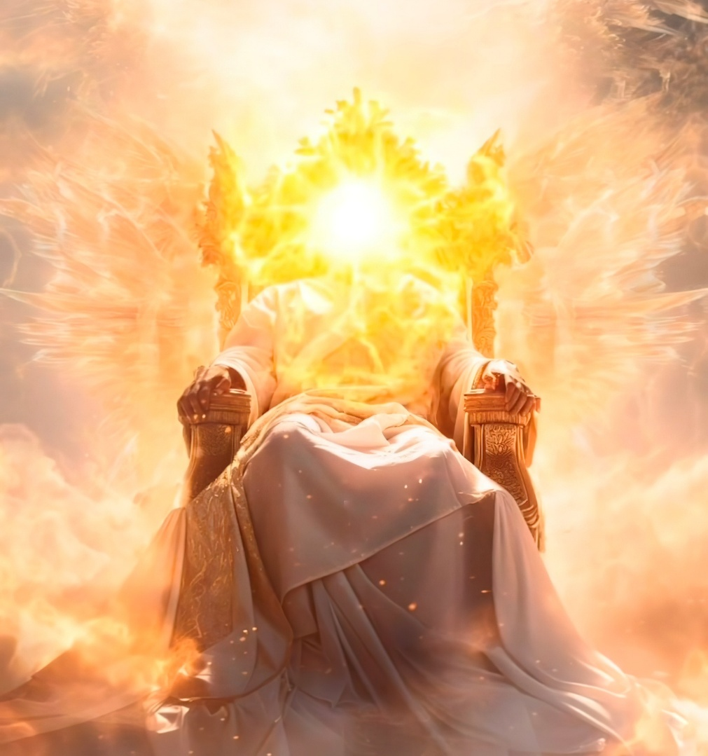

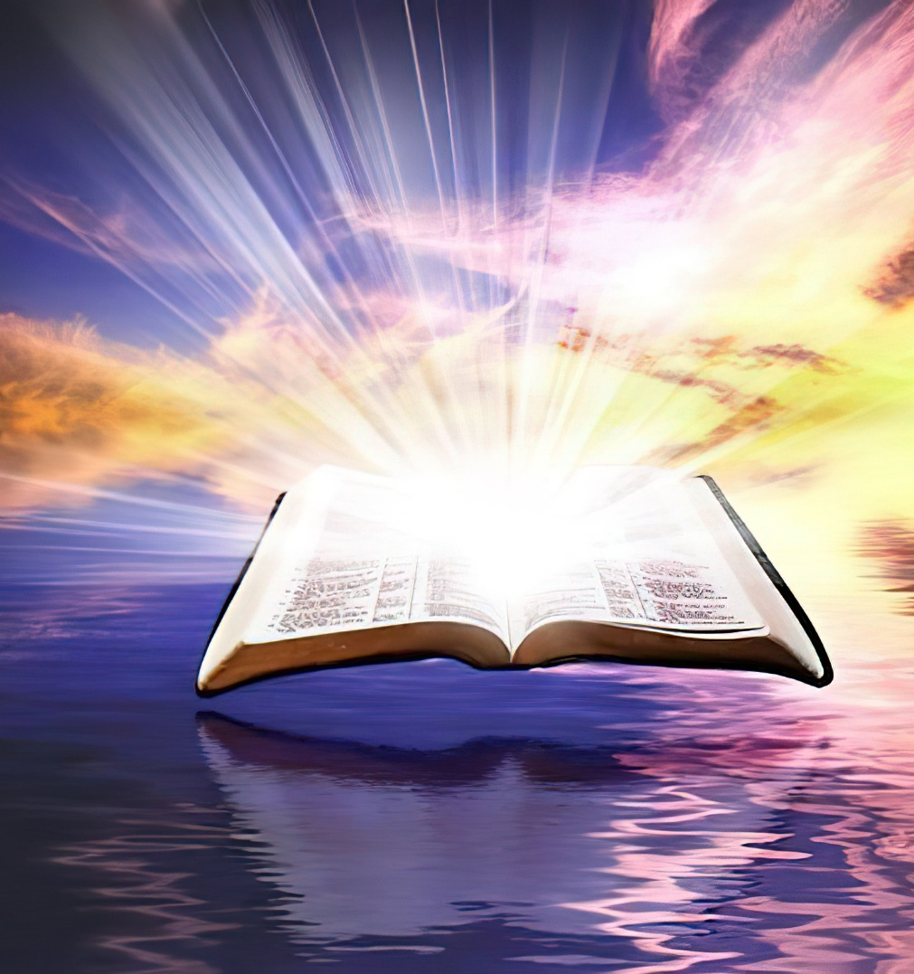






Naše poznání Boha bylo hříchem zkaženo. Byly učiněny pokusy ztvárnit ho v podobě zvířat nebo lidí. Byl ukázán jako rozmarný nebo tyranský. Stručně řečeno, lidstvo si vytvořilo obraz Boha ve své podobě.
Ale jaký je Bůh doopravdy? Je tak skvělé, že je jeho pochopení mimo náš dosah? Určitě, ať se snažíme sebevíc, naše mysl Boha nedokáže pochopit. Potřebujeme pomoc.
Ale pomoc už dorazila. Chceš vědět, jaký je? V Bibli máme pravé zjevení Boží povahy.
Boží atributy.
Boží charakter:
  Bůh je svatý.
  Bůh je láska.
Poznání Boha:
  Bůh ve stvoření.
  Immanuel – Bůh s námi.

Slide 4


BOŽÍ ATRIBUTY

Slide 5


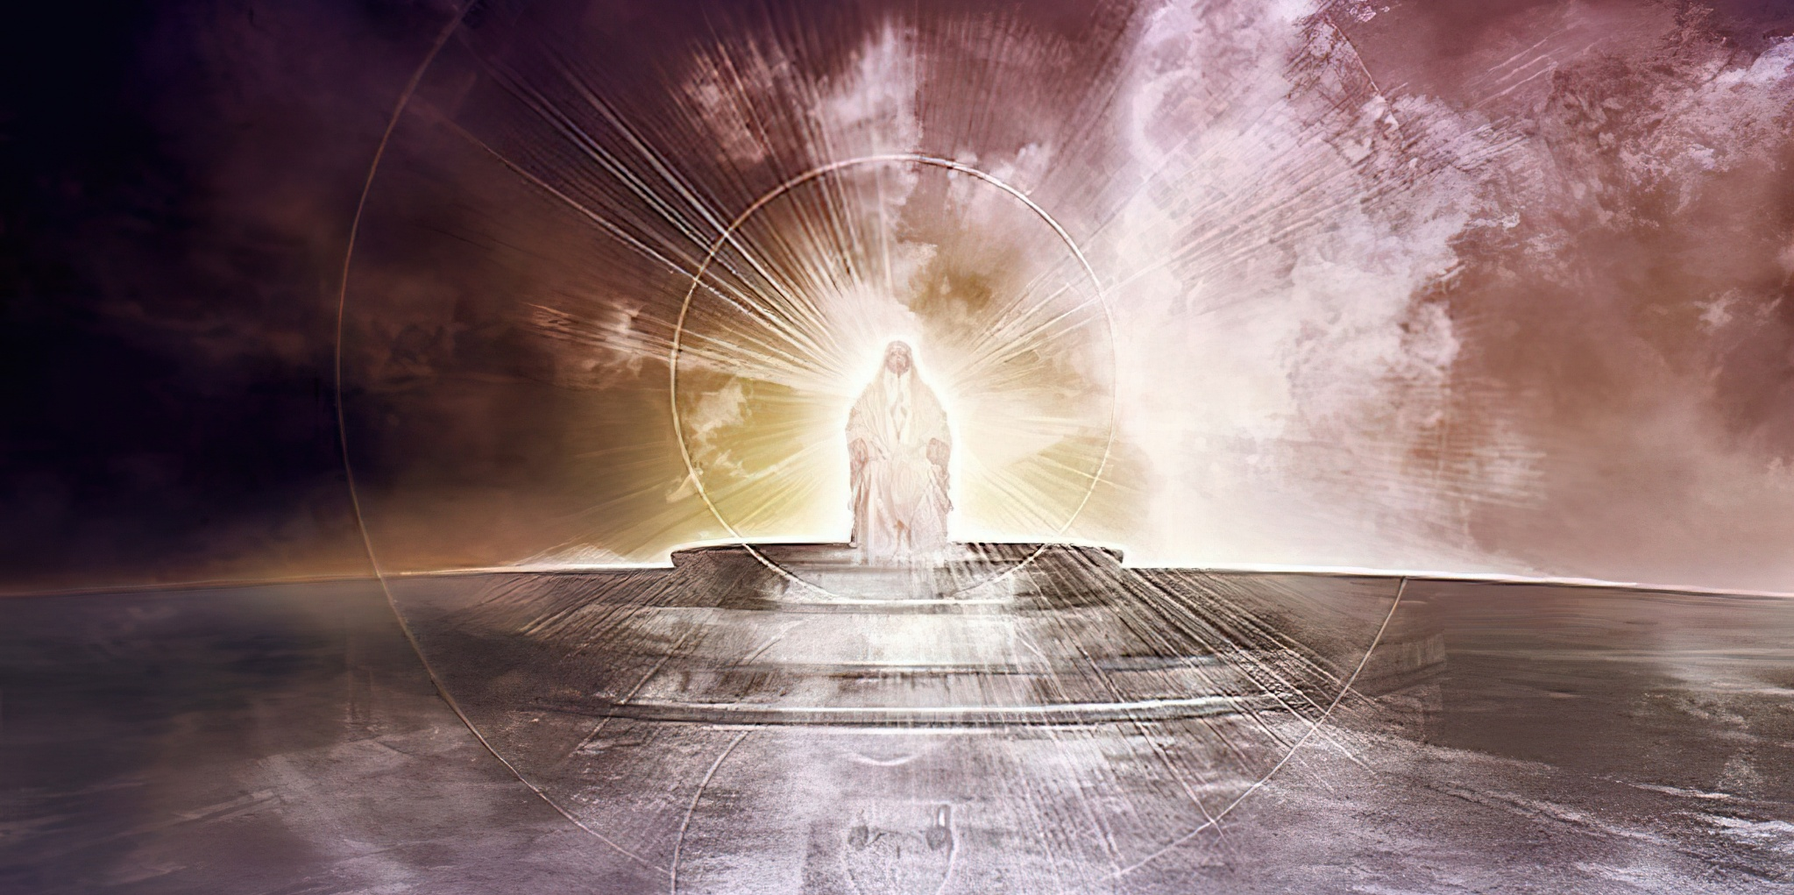
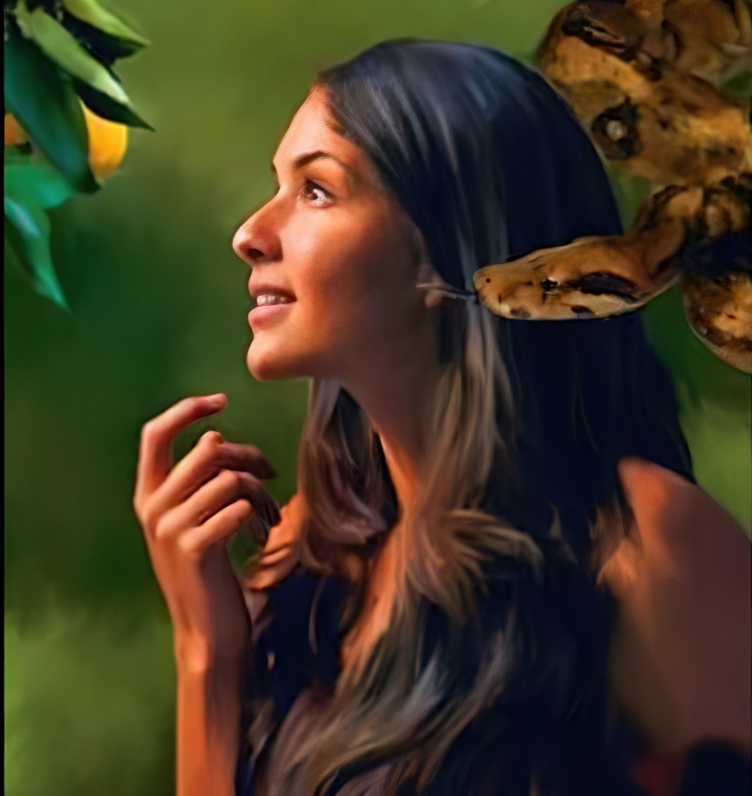
“Hospodine, Bože zástupů, kdo je jako ty? Jsi nepřemožitelný, Hospodine, a tvá, a tvá věrnost tě provází všudy” (Žalm 89,9)
BOŽÍ ATRIBUTY
Bible nabízí nejvěrnější, nejjasnější a nejkoherentnější obraz Boha. Jedním ze způsobů, jak nám umožňuje Ho poznat, je skrze Jeho vlastnosti.
NĚKTERÉ BOŽÍ ATRIBUTY
Spravedlivý (Žalm 11,7)
Milosrdný (5. Mojžíšova 4,31)
Trpělivý a povzbuzující (list Římanům 15,5)
Dárce milosti(list Římanům 3,24)
Odpouštějící (Žalm 86,5)
Král (Žalm 47,8)
Věčný (1. Mojžíšova 21,33)
Všemohoucí (1. Mojžíšova 17,1)
Vševědoucí (1. list Janův 3,20)
Zná budoucnost (Izaiáš 46,10)
Satan se od začátku snažil zkreslit Boží povahu tím, že ho vykresluje jako sobecký Bůh, který hledá jen své vlastní dobro (1. Mojžíšova 3,4-5).

Slide 6

BOŽÍ CHARAKTER

Slide 7

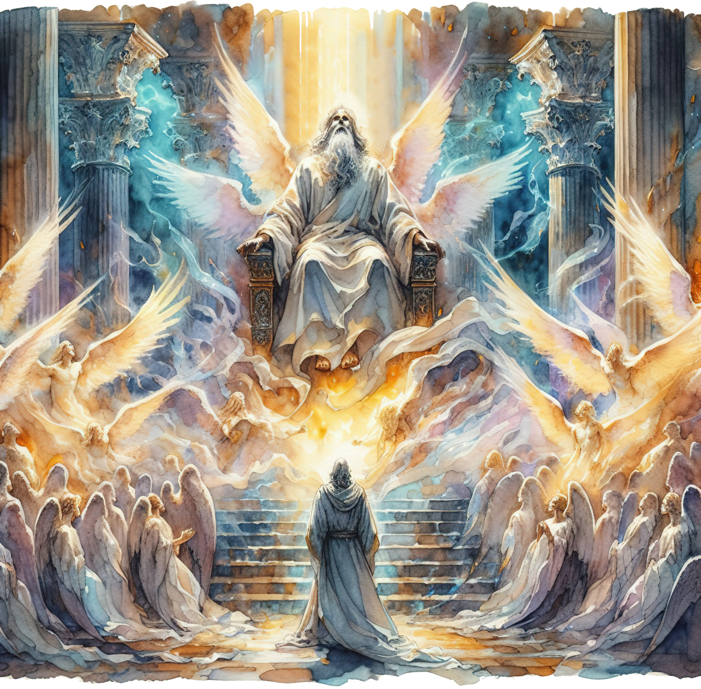
“Volali jeden k druhému: ›Svatý, svatý, svatý je Hospodin zástupů, celá země je plná jeho slávy‹” (Izaiáš 6,3)
BŮH JE SVATÝ
Andělé, kteří stojí s Bohem, Ho chválí jako "Svatého, svatého, svatého" (Izaiáš 6,3; Zjevení 4,8). Tato vlastnost je tak neoddělitelně spjata s Jeho charakterem, že ji Izajáš používá jako Boží vlastní jméno: "Svatý." (Izaiáš 40,25; 57,15).
Co znamená být svatý? Znamená to být posvěcen, oddělený, čistý. Jsme svatí, když se odvrátíme od zla a vykonáme práci, kterou nám Bůh dal (4. Mojžíšova 15,40; 3. Mojžíšova 11,44; 1. list Petrův. 2,9).
Ale jak se to vztahuje na Boha? Je zcela oddělen od zla a nemá s hříchem žádnou souvislost.
To znamená, že protože je svatý, jeho láska je svatá, čistá a svobodná od sobectví. Protože je svatý, Jeho všemohoucnost je svatá, čistá a svobodná od sobectví. Všechny jeho atributy jsou naplněny svatostí a čistotou.

Slide 8

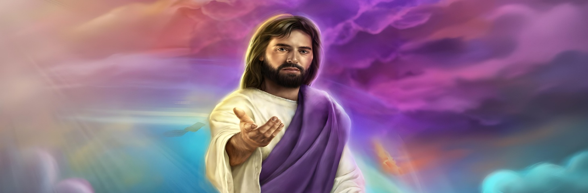
BŮH JE LÁSKA
“Také my jsme poznali lásku, kterou Bůh má k nám, a věříme v ni. Bůh je láska, a kdo zůstává v lásce, v Bohu zůstává a Bůh v něm” (1. list Janův 4,16)
Bůh nejenže má lásku nebo ji dává (i když obojí), ale "Bůh JE láska" (1 Jan 4,8.16). Stejně jako svatost je láska nedílnou součástí božské přirozenosti.
Z lásky stvořil člověka jako muže a ženu a "přikázal" jim, aby se navzájem milovali (1. Mojžíšova 2,24)
Z lásky vyhledal Adama a Evu, když zhřešili, a dal jim naději
(1. Mojžíšova 3,9.15)
Z lásky uzavřel smlouvu s Abrahamem a slíbil požehnání pro celé lidstvo (1. Mojžíšova 26,4)
Z lásky dal svého Syna – Ježíše Krista – zemřít za naše hříchy (Jan 3,16)
Jak mohu reagovat na Jeho lásku?
“My milujeme, protože Bůh napřed miloval nás” (1. list Janův 4,19).
Notes:
SmartArt con imágenes grandes (los cuatro “por amor”)

Slide 9

POZNÁNÍ BOHA

Slide 10



BŮH VE STVOŘENÍ
“Nebesa vypravují o Boží slávě, obloha hovoří o díle jeho rukou” (Žalm 19,2)
Bible začíná tím, že nám představuje Bohau jako אֱלֹהִ֑ים (elohim). Ačkoliv doslovný překlad tohoto názvu je "bohové", používá se jako jednotné číslo. Něco jako “Na počátku stvořili Bohové nebe a zemi” (1. Mojžíšova 1,1).
Představuje nám Stvořitele, který skrze Slovo [Ježíše Krista] a s zásahem Ducha dokáže přivést k bytí vše, co existuje (1. Mojžíšova 1,1-3; Jan 1,1-3).
Ve druhé kapitola 1. knihy Mojžíšově je přidáno osobní jméno Boha: יְהוָ֥ה (yahweh). Teď se neomezuje jen na slova a nechá to udělat. Vezme muže a formuje ho vlastníma rukama. Mocný Bůh se ukazuje jako osobní, blízký Bůh.
Dotýká se nás, mluví k nám, učí nás, zadává nám práci... Miluje nás.

Slide 11

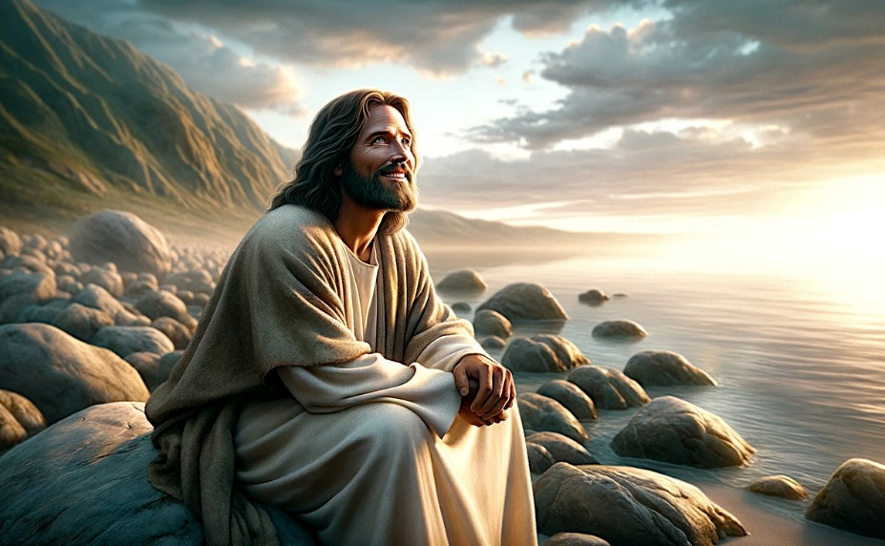
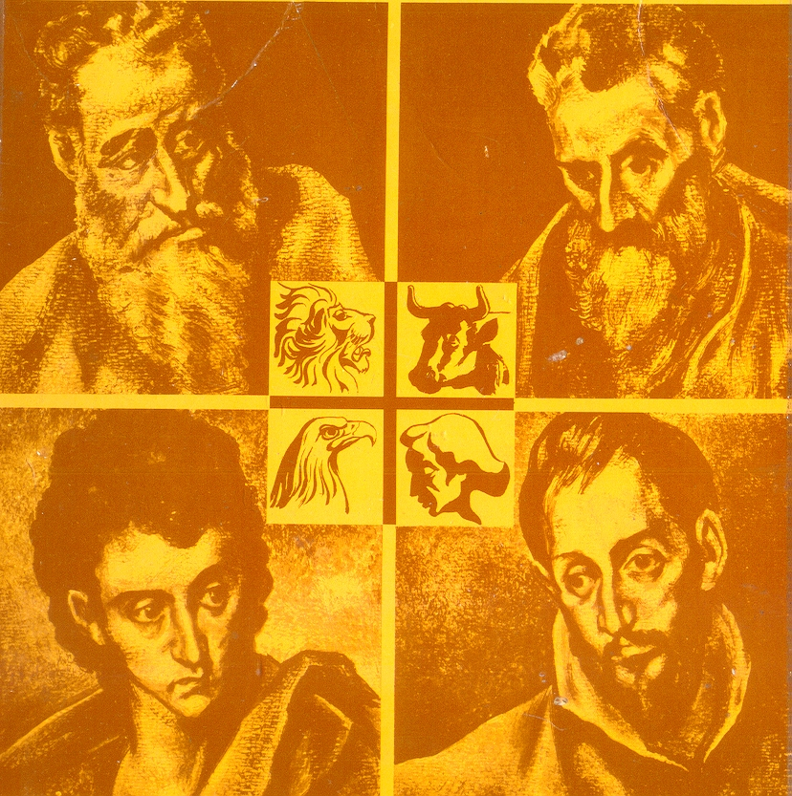
IMMANUEL – BŮH S NÁMI
“Boha nikdy nikdo neviděl; jednorozený Syn, který je v náruči Otcově, nám o něm řekl” (Jan 1,18)
Pokud chceme vědět, jaký Bůh je, pojďme poznat Ježíše. Je vtělený Bůh (Jan 1,14), který se zjevil tím, že přijal lidskou přirozenost, aby ho mohli vidět a slyšet (Jan 1,18; 14,9; 1. list Janův 5,20).
Byl ohlášen prorockým jménem, které naznačovalo smysl jeho života: Immanuel, Bůh s námi (Izaiáš 7,14; Matouš 1,23). Čtyři evangelisté nám ji představují z různých aspektů.
Matouš
Od Žida k Židům
Marek
Od Žida k pohanům
Lukáš
Od pohana k pohanům
Jan
Od Žida k Židům a pohanům
Je to Mesiáš, který naplní, co slíbil.
Vždy pozorný ve službě druhým
Humánní a soucitní
Dárce fyzického i duchovního života

Slide 12

“Tisíce lidí mají mylné představy o Bohu a Jeho atributech... Bůh je pravý Bůh. Spravedlnost a milosrdenství jsou atributy jeho trůnu. Je bohem lásky, soucitu a něžné soucitnosti. Tak nám Jej představil jeho Syn, náš Spasitel. Je bohem trpělivosti a dlouhé trpeznivosti. Pokud bytost, kterou uctíváme a jejíž charakter se snažíme asimilovat, má tyto vlastnosti, uctíváme pravého Boha”
(E. G. W.: Our Father Cares strana 240 – neautorizovaný překlad: Ivo Kapec)

